Slide 1

Black Sails
Notes:
Команда (DIRECTUM):
Петр
Александра
Олег
Андрей

Slide 2
Задача

Slide 3
Автоматизация занесения информации по телефонным разговорам (расшифровка)
Агрегация и извлечение данных из текста разговора
Определение эмоциональной окраски

Slide 4
Архитектура

Slide 5

Speech to Text
REST service
Text analysis
Auth module
Emoji
Key words
Ario
Places
DB
…
Client
Integration
Notes:
Как задумывали

Slide 6
Speech to Text
REST service
Text analysis
Emoji
Client
Notes:
Что успели на хакатоне

Slide 7
REST service
Client
создать беседу
принять аудио
выдать сообщения
захват аудио
отправка аудио
получение сообщений
UI

Slide 8
Speech to Text
Emoji
Яндекс
google
IBM
microsoft
sphinx
Nltk
NaiveBayesClassifier
gensim
keyvectors
scikit-learn
Notes:
Зачеркнутое – хотели, но не успели

Slide 9
Известные решения

Slide 10
Автоматический захват текста
Эмоциональная «карта» беседы
Tinderbox
выбор собеседника по типажу и эмоциональная окраска ответов собеседника
Amazon Transcribe
сервис автоматического распознавания речи (ASR)
Что?
Как?
Профит?
расшифровка телефонных обращений
создание субтитров для аудио- и видеоконтента
временные метки
обучение на «лайкнутых» лицах
начало ботом беседы
анализ эмоциональной окраски беседы
экономия времени на ручном вводе и синхронизации (логировании) текста
экономия времени на общении с «неподходящими» собеседниками
Notes:
SpeechLogger
https://speechlogger.appspot.com/ru/
Бесплатная.
Онлайн-сервис распознавания речи и мгновенный перевод.
Использует технологию Google голос в текст для получения лучших результатов. Заявлено как веб-приложение с автоматической расстановкой знаков препинания, автоматическим сохранением отметки времени, возможностью редактирования текста, транскрипции аудио файлов, опцией экспорта (в текст и записи) и многими другими функциями.
AHD Subtitles Maker
https://sourceforge.net/projects/ahdsubtitles/
Приложение для автоматического создания субтитров без необходимости использования скриптов, которое представляет собой комплексный инструмент для редактирования и создания субтитров с широким диапазоном параметров редактирования и большим списком форматов субтитров.
Особенности:
создание наиболее распространенных текстовых форматов субтитров в считанные минуты без написания скриптов;
редактирование субтитров с помощью мыши;
доступ к фреймам ID3 Tag (Synchronized Lyrics) и управление ими, загрузка их в свой проект и сохранение их в одном mp3-файле;
интеграция OpenSubtitles.org, возможность поиска, загрузки субтитров с / на OpenSubtitles;
использование проектов с несколькими дорожками, сохраняя данные субтитров на дорожках субтитров;
использование формата времени (секунды, миллисекунды), чтобы гарантировать максимальную точность;
перевод субтитров с помощью сервиса Google Translate®;
проверка орфографии субтитров и поддержка всех словарей, доступных на OpenOffice.com;
поддержка всей кодировки, которая может поддерживать версию Windows®;
функция автоматического обнаружения кодировки, которая помогает пользователю выбрать правильную кодировку для импорта и экспорта;
конвертирование между форматами, импортируя их в свой проект, а затем экспортируйте их в желаемый формат;
синхронизация таймингов субтитров с использованием инструмента синхронизации внутри программы;
использование медиакодеков системы для воспроизведения для любого вида мультимедиа (аудио и видео);
редактируемый макет пользовательского интерфейса с сохранением и загрузкой;
возможность копировать субтитры из файлов Matroska (.mkv);
возможность импортировать субтитры из VobSub (IDX и SUB).
Язык: Английский
Aegisub
https://ru.wikipedia.org/wiki/Aegisub
Часто упоминается. Судя по всему, популярна среди фанатов. Автоматизация возможна, но только с помощью скриптов.
Возможност
Наличие «горячих клавиш» для часто используемых операций.
Автоматическое сохранение проекта во время работы.
Неограниченное число шагов отката (возврата действия — UNDO/REDO)
Встроенная проверка орфографии и ассистент перевода.
Возможность автоматизации с помощью Lua скриптов.
Поддержка кодировок UTF-7, UTF-8, UTF-16.
Доступна для Windows, Mac OS и UNIX.
Анализ голоса для проставления диагноза
https://rb.ru/story/sound-of-your-voice-may-diagnose-disease/
Эмоциональный анализ текста в боте для Tinder
https://tjournal.ru/54023-tinder-autolike

Slide 11
Оценка эффективности

Slide 12
Совещания
Клиентские службы
Руководители
Переговоры
встречи
Support
Регистратура
МФЦ
Отдел продаж
Notes:
Для кого

Slide 13
Формула сэкономленного времени
$$t_{э}=n_{звонков}∗t_{ср записи разговоров}+{(t_{формулирование тезисов})}^{∗}$$
${t_{формулирование тезисов}}^{∗}$ - время, потраченное на формулирование основных тезисов по итогу разговора (освобождается частично)

Slide 14
ООО «Эфтима» – продажа косметики
Входящие и исходящие звонки один на один:
1 офис, 8ч*5рд
Директор и 3 руководителя
Горячая линия
+ 20 простых сотрудников
  10 магазинов, 12ч*7рд
  Работают ежедневно
  3 продавца одновременно
Сотрудники | Звонков в месяц | Затраты времени, мин | Экономия, час
ГД | 1*420 | 3 | 21
Руководители | 3*420 | 3 | 64
Звонок на горячую линию | 5000 | 1 | 80
Звонок в магазин | 10*300 | 1 | 50
Совещания | 200 | 30 | 100
Итого: |  |  | 315 часов

Slide 15
Тут была демонстрация приложения с примерами бесед

Slide 16
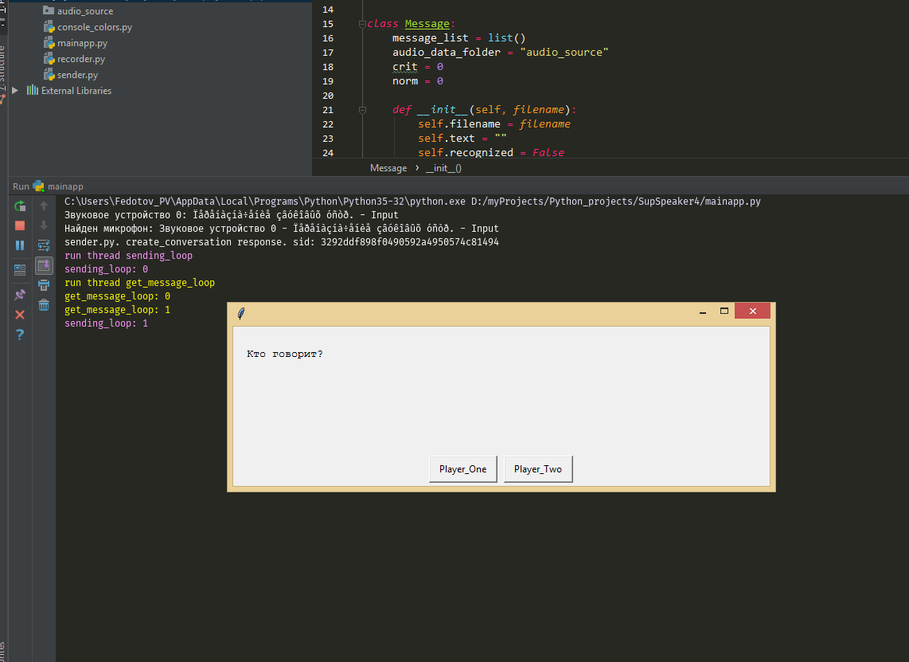
Тут была демонстрация приложения с примерами бесед

Slide 17
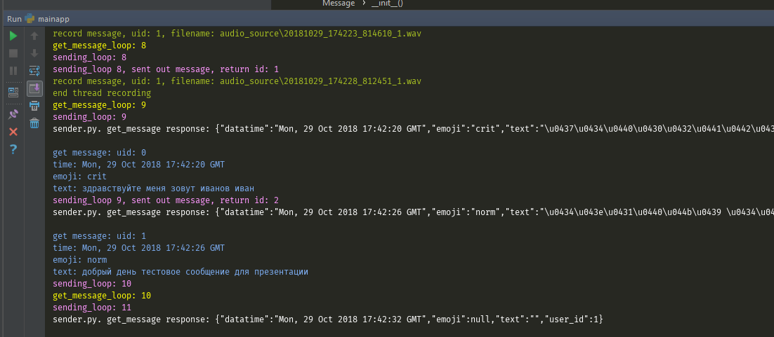
Тут была демонстрация приложения с примерами бесед

